Slide 1
终端开发培训讲义04
——应用架构

Slide 2
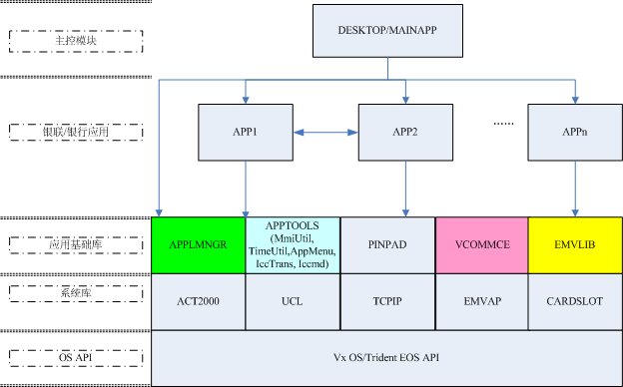
应用架构

Slide 3

系统库
ACT2000
VXEMV
SDK
CARDSLOT
CTLS

Slide 4
应用基础库
放在evoaps\applib目录下
APPLMNGR
PINPAD
EMVLIB
VCOMMCE
APPTOOLS

Slide 5
事件驱动
OnActiveEvent事件
在应用被激活时触发（如：被切换为当前应用、或被CALLFUNC调用），主控应用在启动时是被切换为当前应用，所以也会收到此事件触发。
广播事件
应用接收到广播后触发的事件，由某一个应用通过ApplMngr_SendBroadCast发起。此事件在背景应用中仍有效。
Scan事件
待机循环事件，默认为每一秒执行一次，无参数需要传递。注意不要在此事件中处理大量耗时（甚至死循环）的逻辑；只有这个正常返回，其他事件才能得到触发。此事件在背景应用中仍有效，但在终端休眠时不会被触发。

Slide 6
事件驱动
Redraw事件
待机界面显示事件，默认为每一秒执行一次。此事件和 IdleLoop_Scan类似，只是在背景应用和终端休眠时不
被触发。
CALLFUNC事件
应用被调用时触发的事件。此事件被触发后，应用回被切换为当前应用，可以操作所有的设备，实现相关功能处理。在Call_Func事件处理完毕返回后，应用重新回到背景应用状态。在响应时，通过参数能够得到调用者传递过来的数据，在返回时，也可以通过参数传递回数据。如果应用不能被切换为当前应用，则不会处理此事件。

Slide 7
事件驱动
磁条卡/IC卡事件
待机界面设备响应事件。
热键事件
待机界面按键响应事件。其按键的键值缓冲指针通过参数传递给应用。因此，应用想要得到键值，需要对指针进行取值处理。在背景应用时此事件不被触发。在终端休眠时按键会触发此事件，同时唤醒终端退出休眠模式。此事件支持组合按键的键值。

Slide 8
设备管理
设备管理在ApplMngr库内部实现，应用无需关心

Slide 9
应用启动过程
新架构下应用启动过程
主应用启动
设备根据*GO的设定，启动主应用
子应用运行
主应用通过库内部的处理方式运行所有子应用，并等待子应用注册的信息。
子应用注册
子应用在被启动后，通过管道的方式向主应用发起注册；注册成功的子应用才可以继续执行库的其他功能。

Slide 10
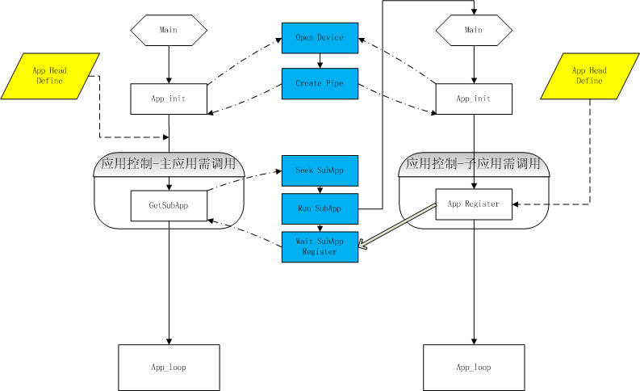
应用启动过程
新架构下应用启动过程

Slide 11
应用切换过程
新架构调用应用切换函数即可

Slide 12
应用之间的通讯
应用之间通过CALLFUNC通讯

Slide 13
系统架构
主控应用MAINAPP
显示多应用列表
TMS
多应用的控制
业务应用APP
- 实现银行业务流程，应用之间可以通过callfunction函数访问。

Slide 14
银行应用结构及模块划分
Evdifunc.c
多应用接口
Credit.c
实现银行各个交易流程
Emvtrans.c
EMV相关交易流程，与之相关的模块包括VFIEMVIF,VFIEMVMMI
CTLStrans
与非接触相关的交易流程，与之相关的模块包括paypass.c,visawave.c
Prmmngr.c
参数管理模块

Slide 15
银行应用结构及模块划分
Prndisp.c
打印显示接口
Commu.c,Apppinpad.c, appfile.c
在基础库的基础上二次封装通讯及密码键盘功能
ISO8583.C
实现8583打包解包

Slide 16
数据结构
在DEFINE.H中定义
固定参数
动态参数
动态数据
通讯参数
交易开关
交易记录数据结构

Slide 17
以某个银行应用为例
新架构应用开发

Slide 18
调试方法
可以使用ALOG输出日志
应用中可能有DEBUG.C可以通过串口输出日志
【注意】ALOG需要使用最新版本
PC端使用串口调试工具接收日志，常用的有debugview.

Slide 19
调试方法建议
如果加入调试信息的话，尽量采用宏定义，如下
#ifdef _DEBUG
{
Char aaa[11]={0};
MmiUtil_Warning(aaaa);
}
#endif
编译时，通过宏定义打开及关闭调试信息。
注意，释放给客户的程序一定不要带调试信息。

Slide 20
练习LAB 3
  熟悉SMK
  熟悉编译路径及环境

Slide 21
QUESTION

